Slide 1
Mestské holubníky
Reálne, funkčné a dlhodobé riešenie

Slide 2
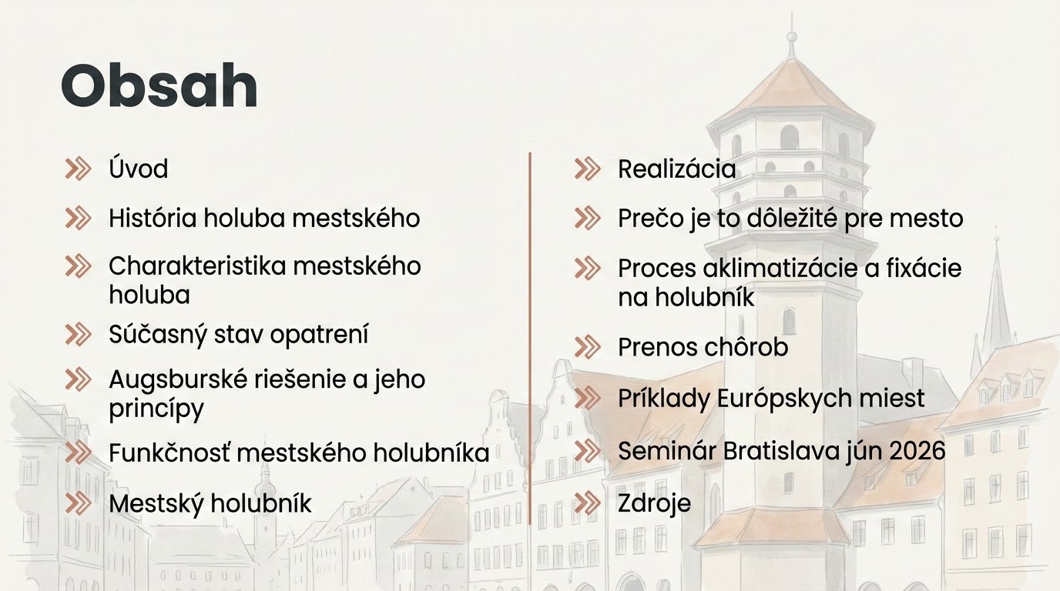

Slide 3
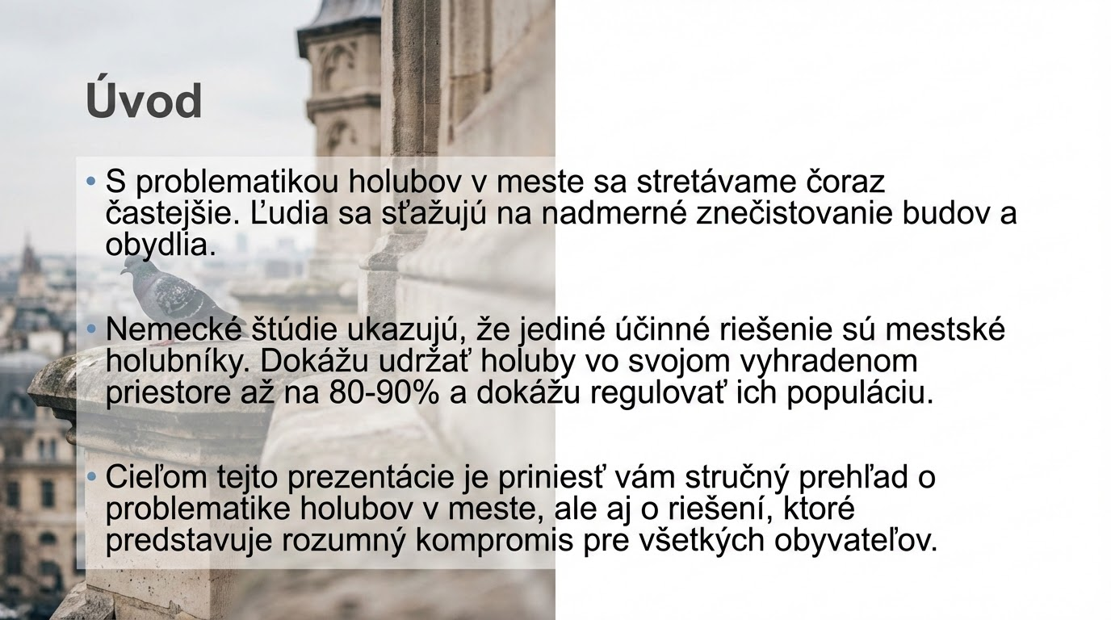

Slide 4
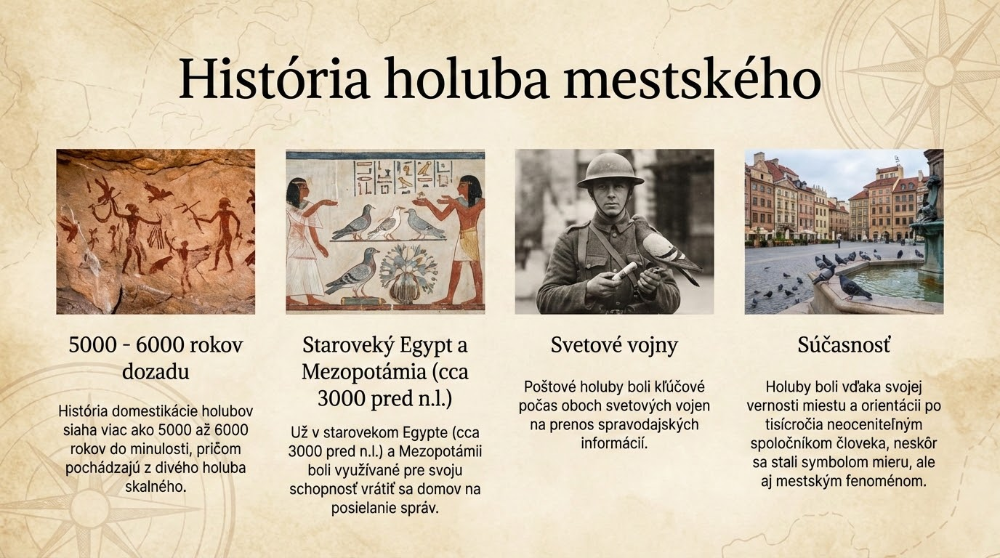

Slide 5
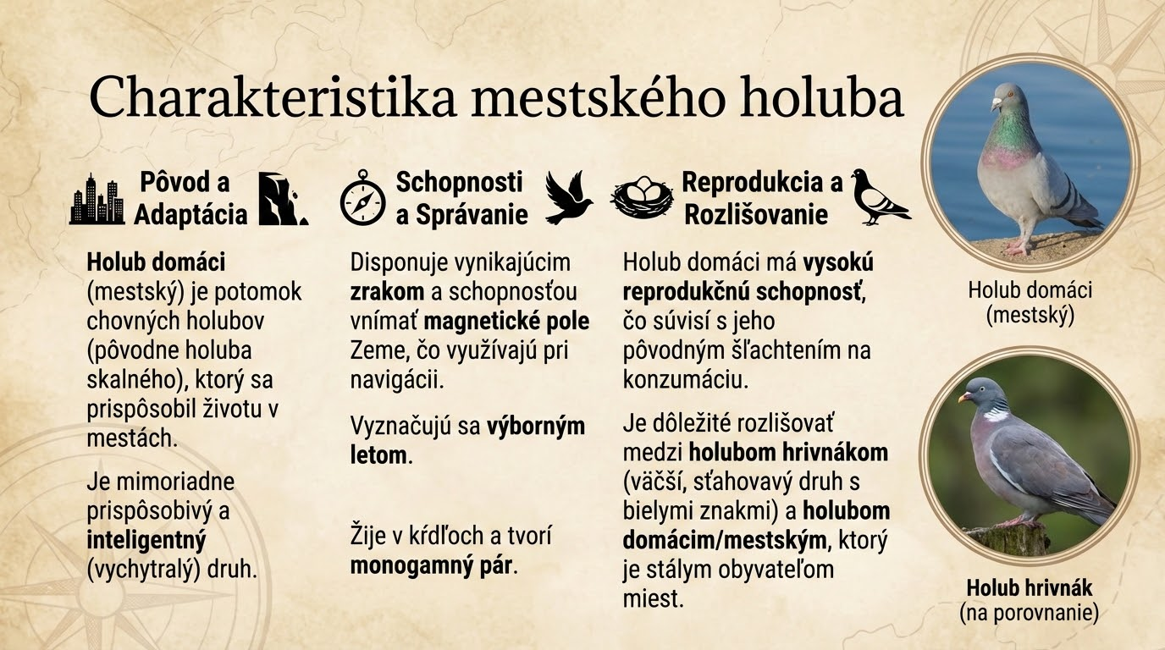

Slide 6
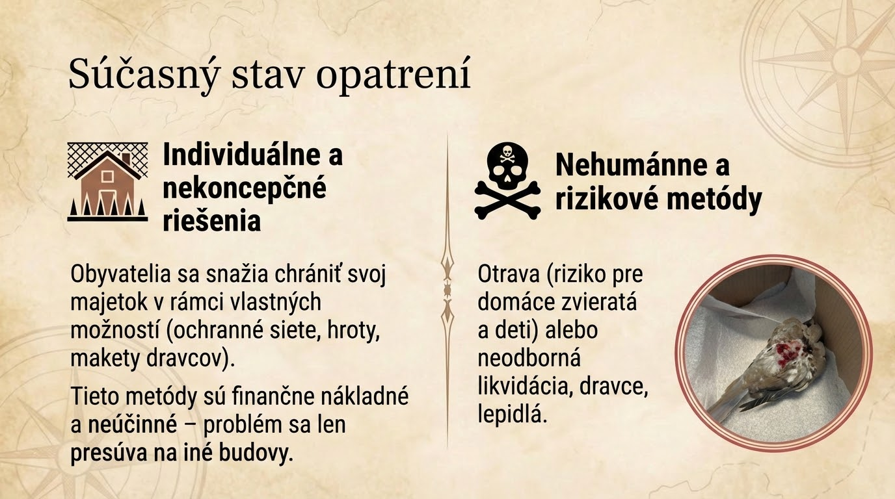

Slide 7
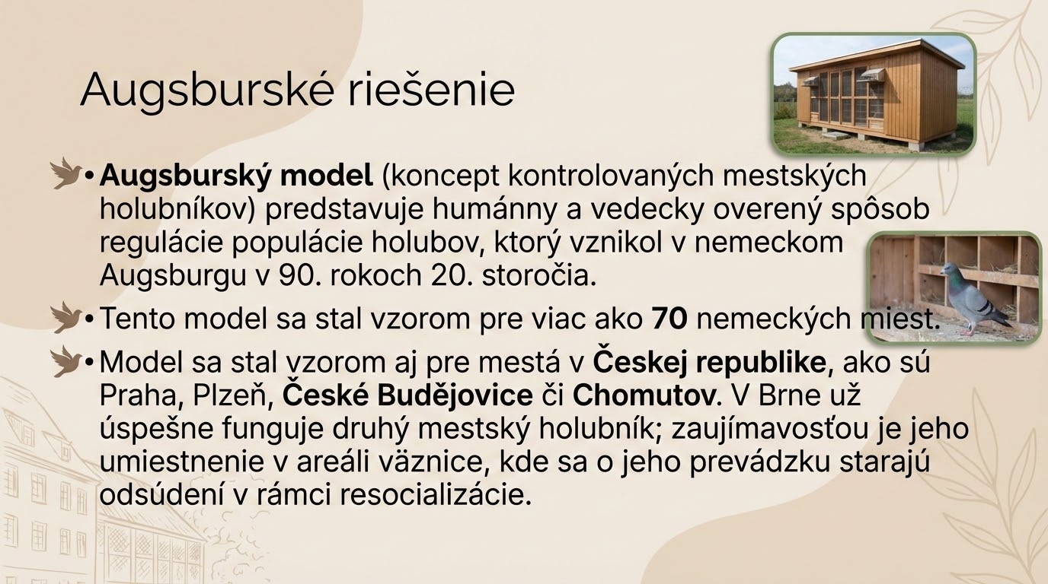

Slide 8
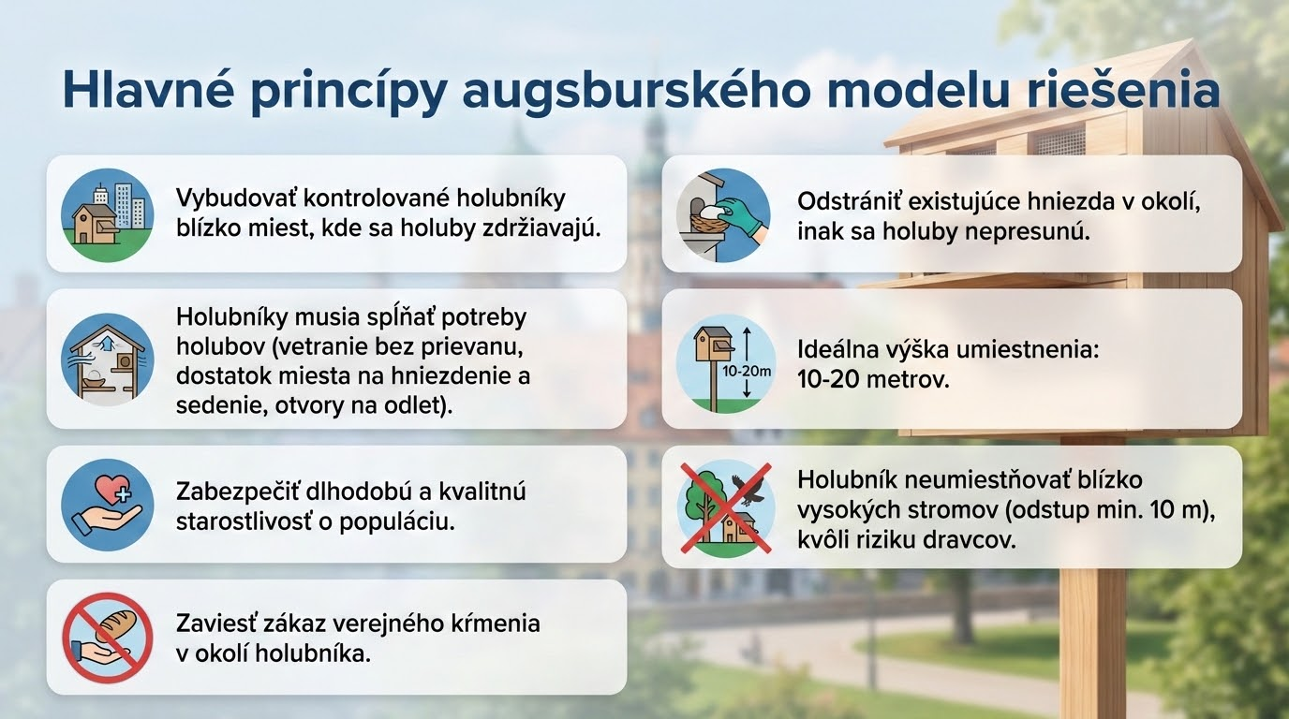

Slide 9
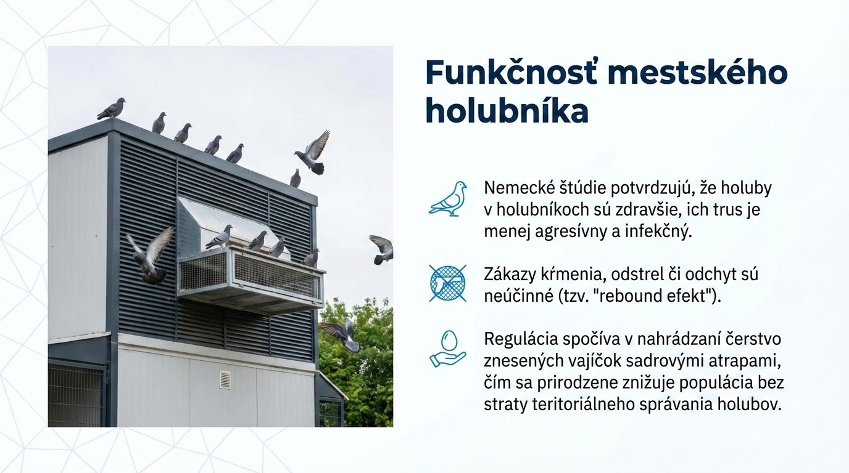

Slide 10
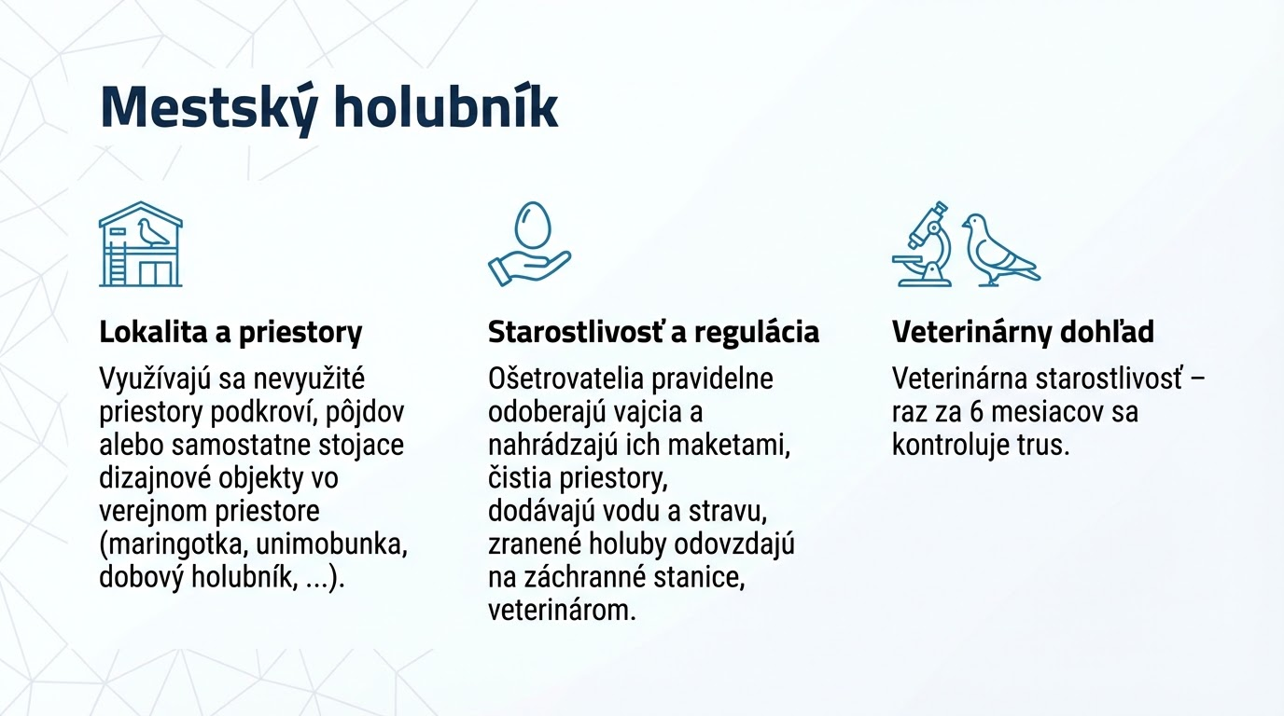

Slide 11
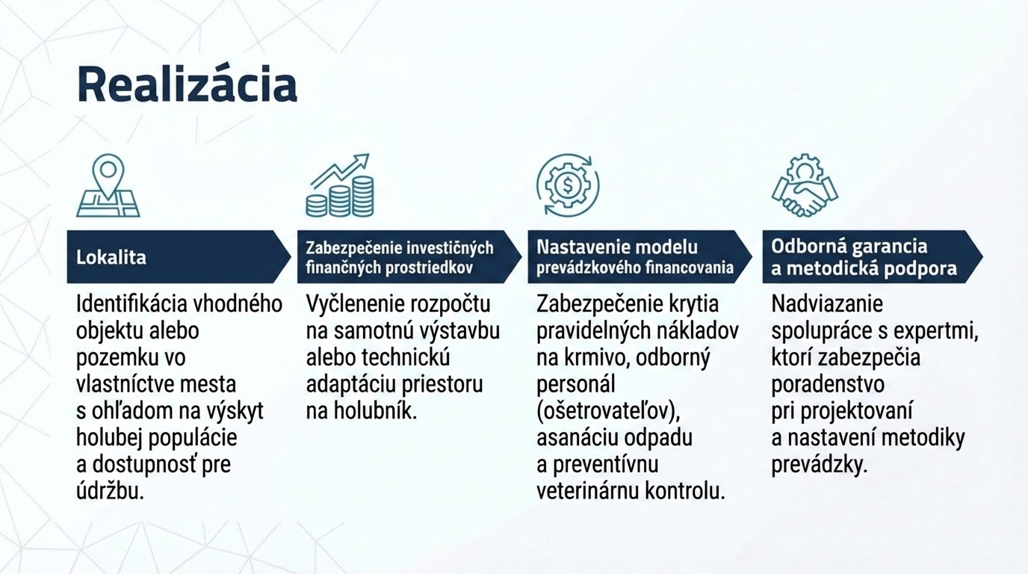

Slide 12
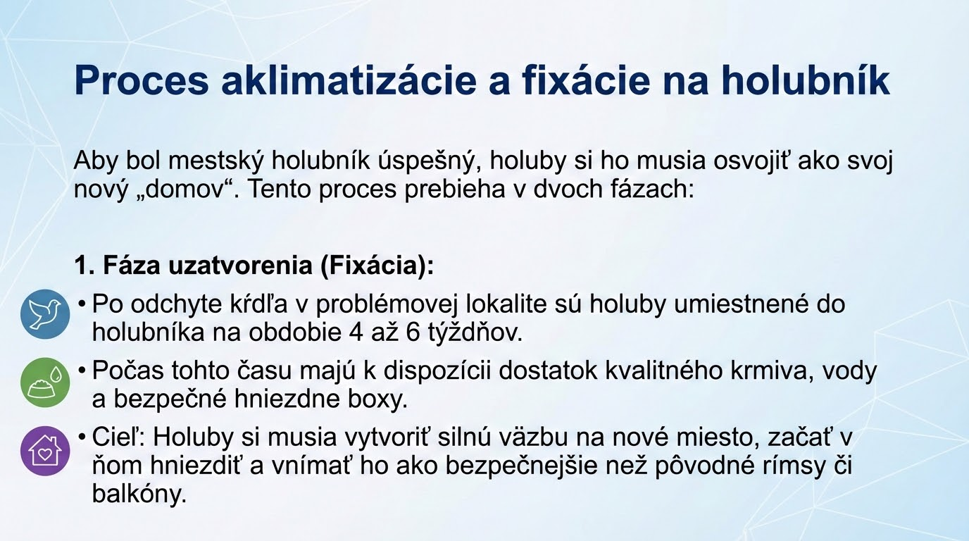

Slide 13
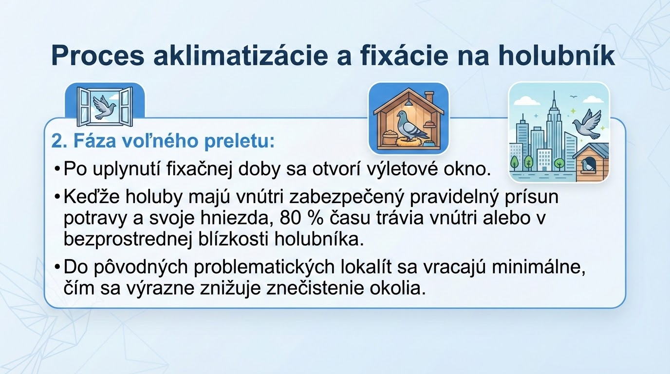

Slide 14
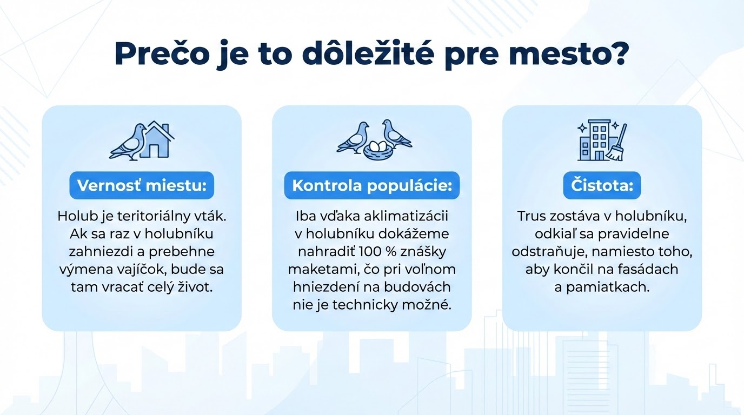

Slide 15
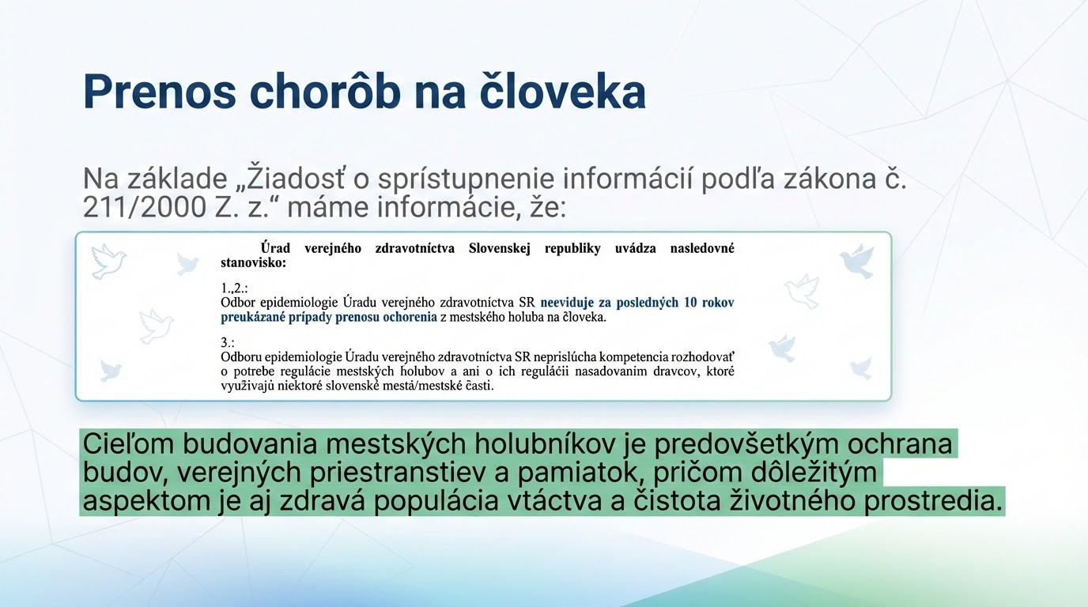

Slide 16
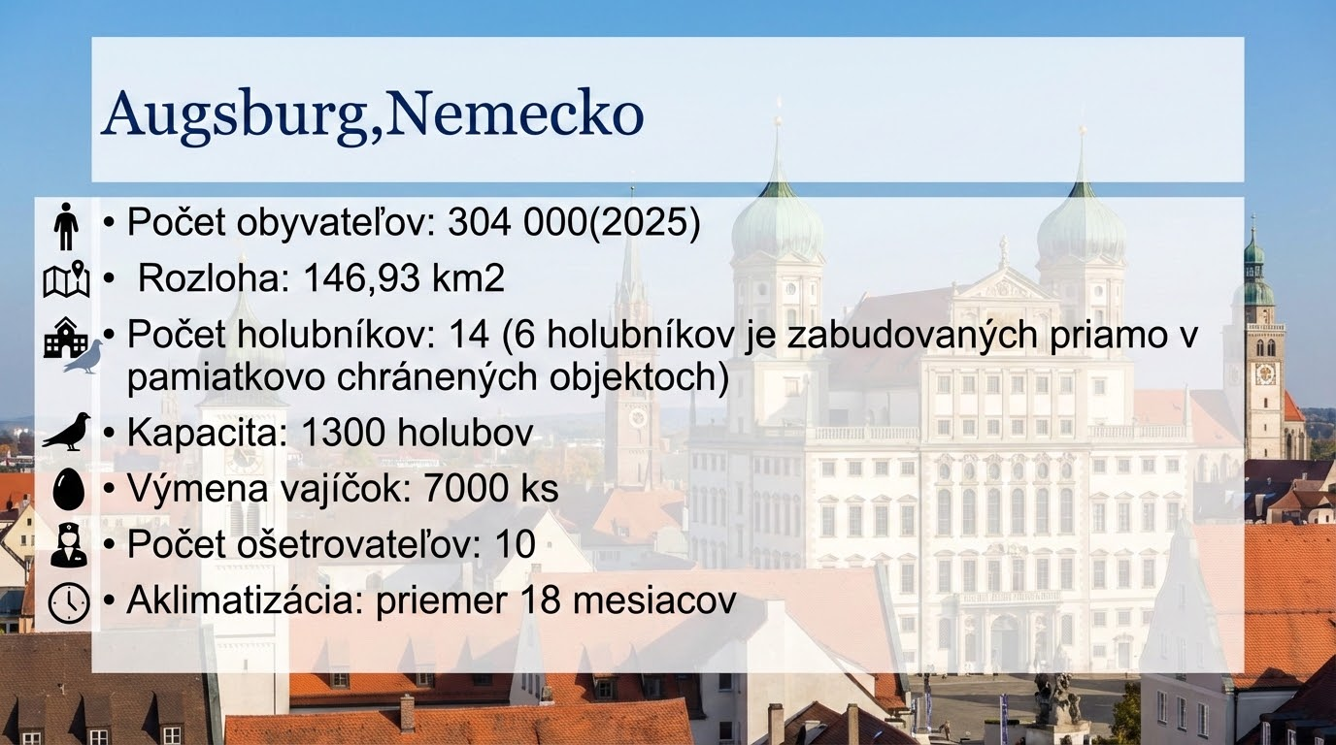

Slide 17
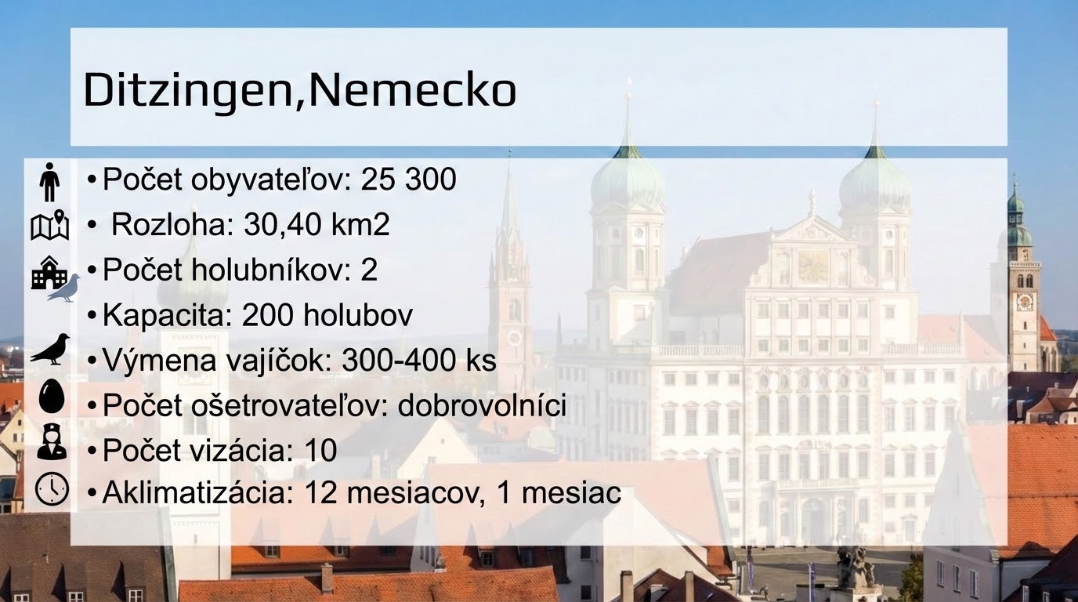

Slide 18
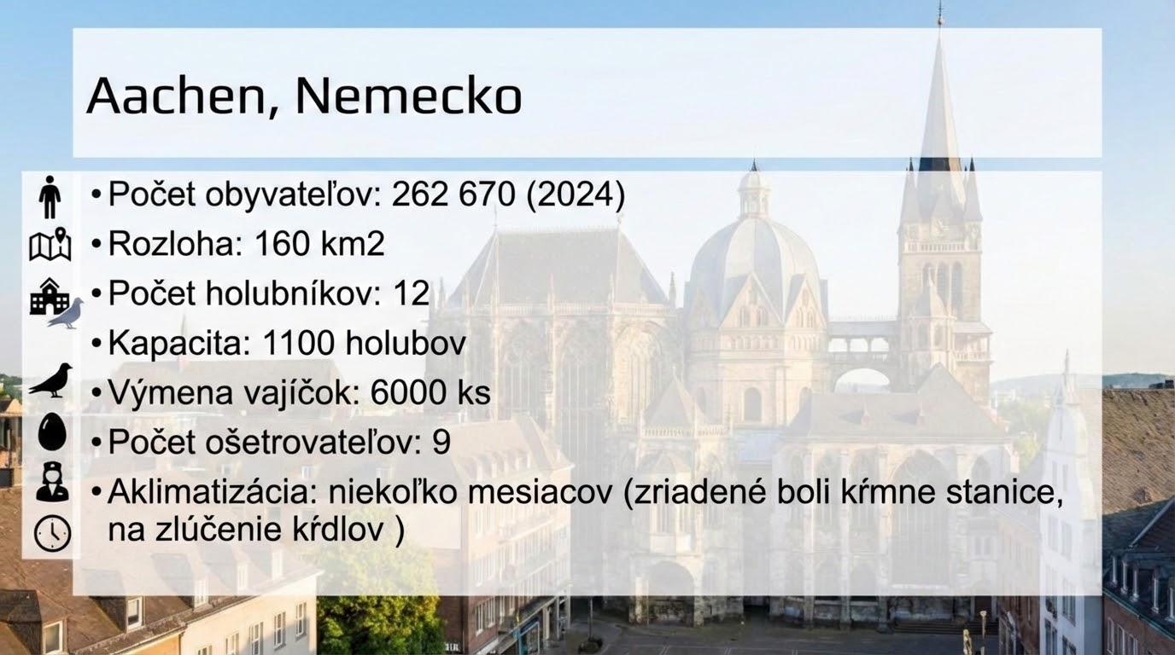

Slide 19
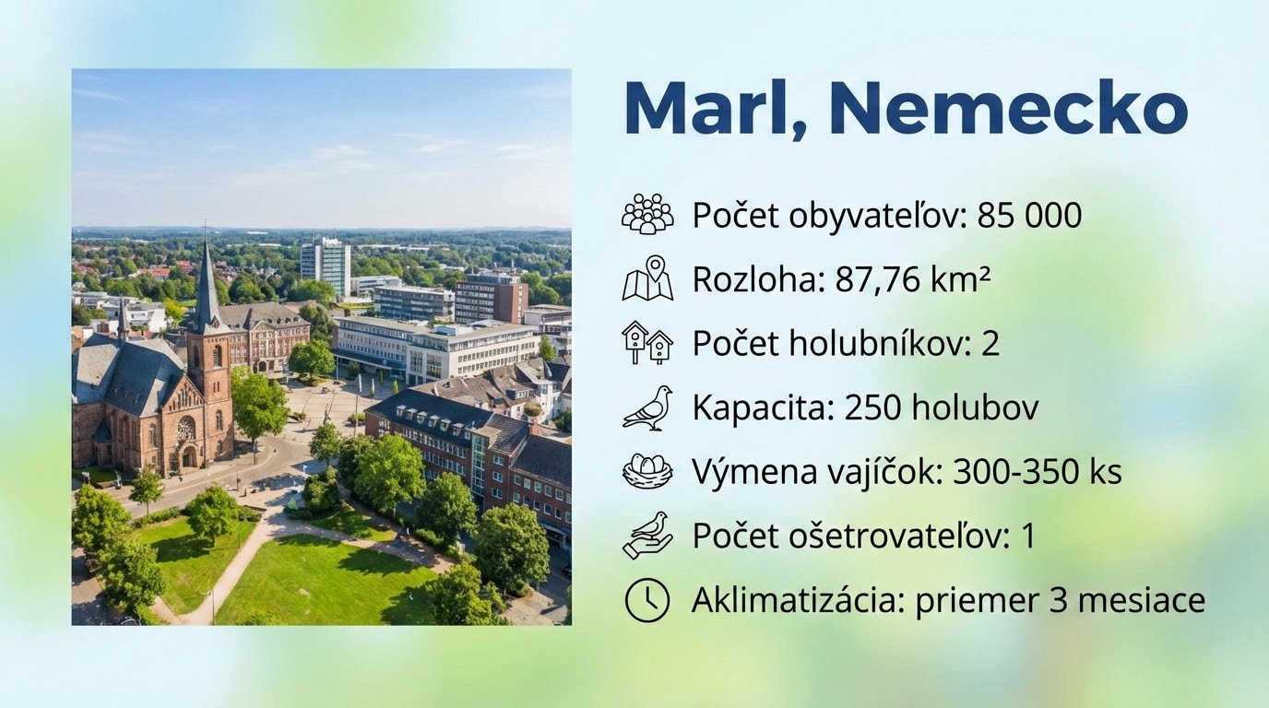

Slide 20
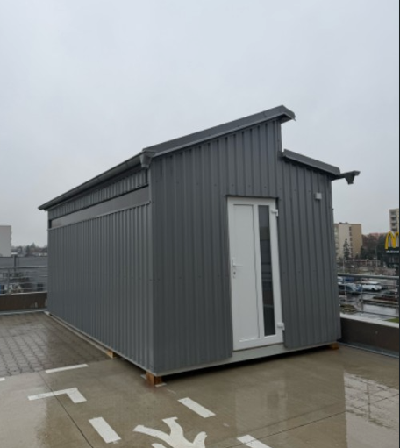
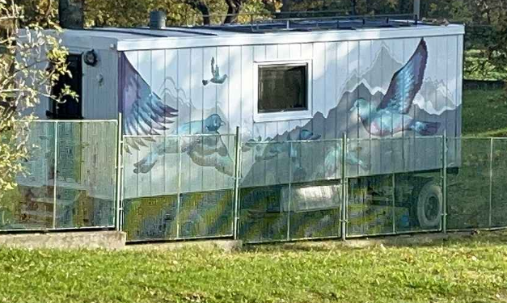
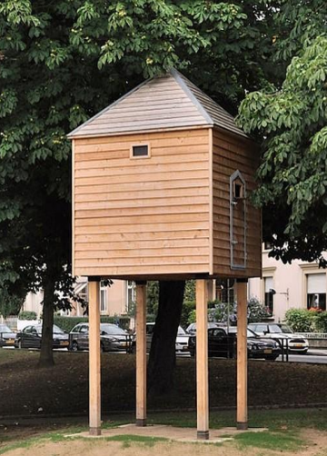
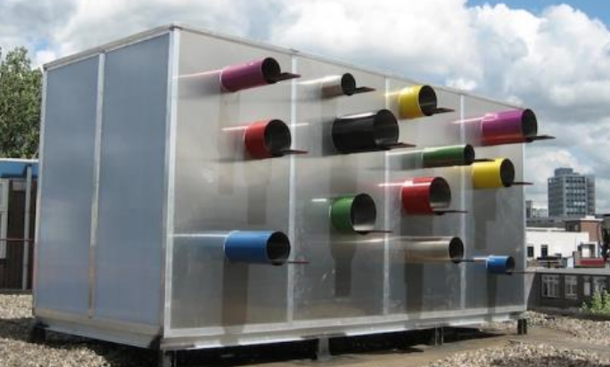
Vonkajšia podoba mestského holubníka

Slide 21
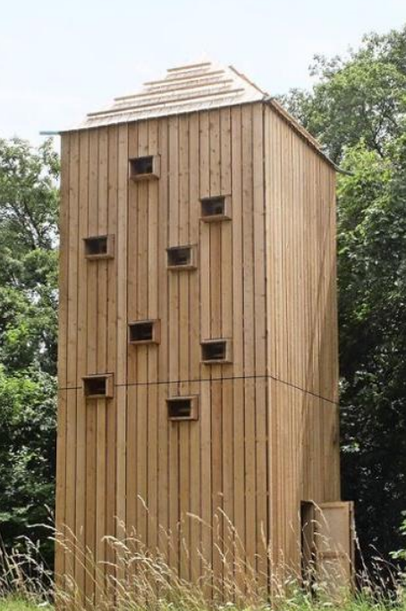
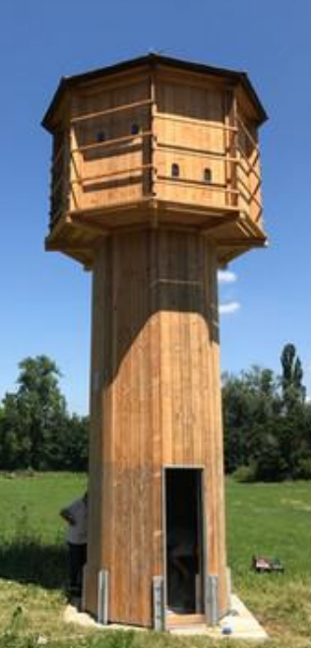
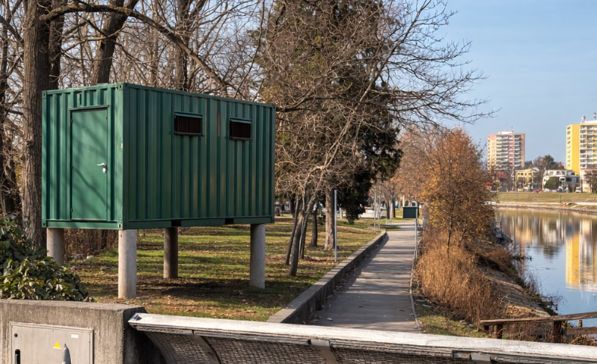
Vonkajšia podoba mestského holubníka

Slide 22
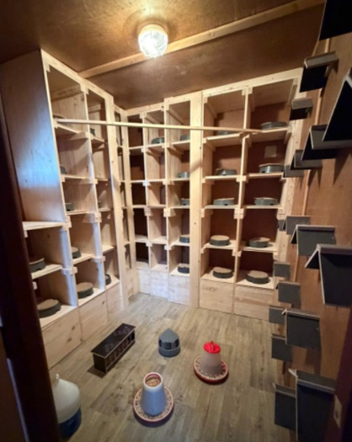
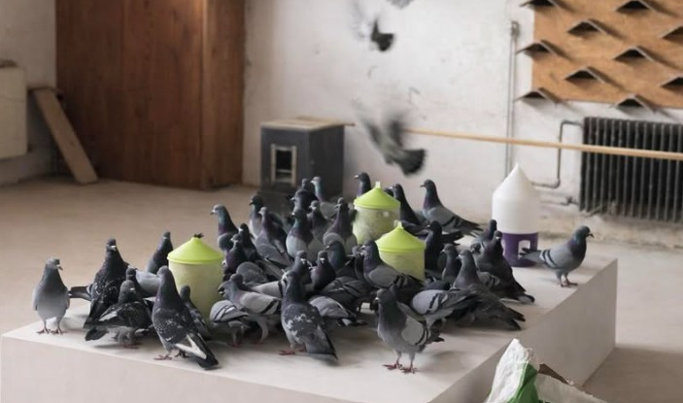
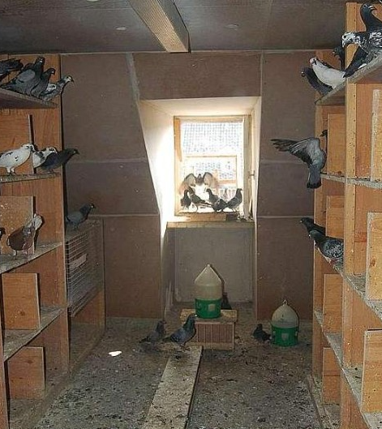
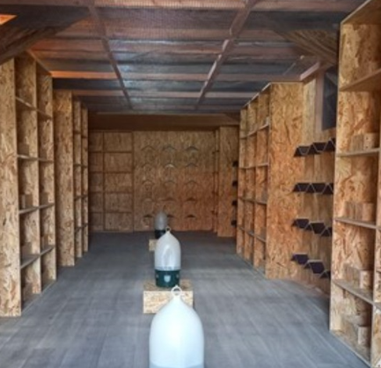
Vnútorné usporiadanie holubníka

Slide 23
Seminár Bratislava | jún 2026
Efektívne budovanie a správa mestských holubníkov
Máme prisľúbenú účasť odborníka z Českej republiky, ktorý sa tejto téme venuje v praxi. Ak sa chcete dozvedieť viac a semináru sa zúčastniť, potvrďte svoju nezáväznú účasť na: paula.vojtekova@gmail.com

Slide 24
Zdroje
https://www.youtube.com/watch?v=aSndjW2hld4
Wikipedia
Menschen für Tierrechte – Bundesverband der Tierversuchungsgegner
Google, AI

